Slide 1
Тема : проблема допинга в спорте

Slide 2
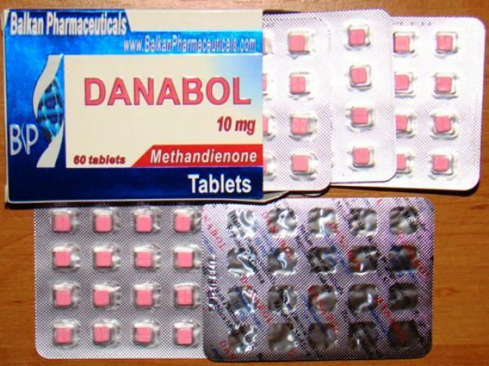
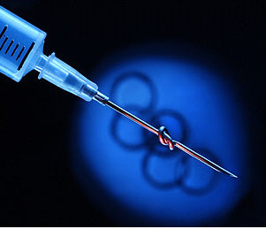
Допинг

Slide 3
Краткая история допинга в спорте
Историки считают, что использование допинга во время олимпийских игр началось с самого дня основания соревнований в 776 г. до н.э. Участники игр принимали галлюциногенные и болеутоляющие экстракты из грибов, различных трав и вина. Сегодня эти препараты были бы запрещены, однако в древности, и даже после возрождения Олимпийских игр в 1896 году, атлетам не запрещалось использовать снадобья, которые помогли бы им победить. Ко времени первых современных Олимпийских игр в 1896 году спортсмены обладали широким арсеналом средств фармакологической поддержки, от кодеина до стрихнина (который является мощным стимулятором в околосмертельных дозах).

Slide 4
Допинги – это лекарственные препараты, которые применяются
спортсменами для искусственного, принудительного повышения работоспособности в период учебно-тренировочного процесса и соревновательной деятельности

Slide 5
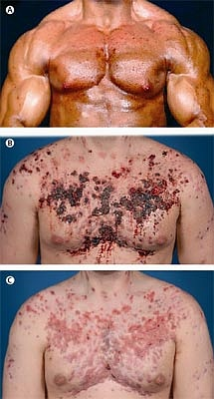

Slide 6
Виды допинга
- стимуляторы (стимуляторы центральной нервной системы, симпатомиметики, аналептики)
- наркотики (наркотические анальгетики)
- анаболические стероиды и другие гормональные анаболизиpующие средства
- Допинговые методы (различные манипуляции с кровью и мочой)
- Фармакологические средства ограниченного использования
- алкоголь
- диуретики
- коpтикостеpоиды

Slide 7
Стимуляторы
Согласно медицинскому определению, стимуляторами являются вещества, повышающие функциональные возможности организма, в связи с чем любое фармакологическое вещество, обладающее таким свойством, представляет интерес для спортсменов, поскольку оно может оказаться эффективным эргогенным средством

Slide 8
Наркотики , алкоголь
средства, снижающие мышечный тремор (подрагивание конечностей), улучшающие координацию движений: бета-блокаторы, алкоголь;

Slide 9
анаболические стероиды
Одной из наиболее популярных групп допинговых средств являются анаболически-андрогенные стероиды (анаболики). Это синтетические производные естественного мужского полового гормона тестостерона. Действие этих средств на организм двоякое: с одной стороны, они стимулируют усвоение белка, наращивание мышечной массы, развитие мужского телосложения; с другой — развитие мужских половых признаков (андрогенный эффект, или маскулинизация).

Slide 10
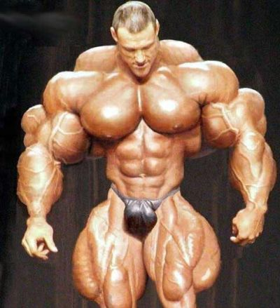

Slide 11
Диуретики
Мочегонные средства (диуретики) — это, например, фуросемид, хлорталидон, амилорид, ацетазоламид. В спорте их применяют по трем причинам. В тех видах, где есть весовые категории, диуретики помогают быстро уменьшить массу тела. Также диуретики помогают улучшить внешний вид в гимнастике, фигурном катании или бодифитнесе. Обезвоживание способствует приданию мускулатуре подчеркнутых форм.

Slide 12
Использование допингов в родственных видах спорта
1. Скоростно-силовые виды: тяжелая атлетика, метания, культуризм, спринтерские дистанции в легкой атлетике, плавании, конькобежном спорте, лыжных гонках.
Анаболические стероиды, соматотропин, гонадотро-пин, амфетамины, диуретики и др.
Резкие изменения: обмена веществ, гормонального профиля, маскулинизация у женщин и вирилизация у мужчин.
2. Виды спорта с преимущественным проявлением выносливости, циклические виды спорта: бег, плавание, лыжные гонки, велосипедные гонки, конькобежный спорт (длинные дистанции).
Анаболические стероиды, соматотропин, гонадотропин, кровяной допинг, психостимуляторы и др.
Потеря ориентации и сознания, смертельные исходы, нарушения гормонального статуса и др.

Slide 13
Использование допингов в родственных видах спорта
3. Игровые виды: футбол, баскетбол, регби, бейсбол, хоккей с мячом и с шайбой, гольф и др.
Алкоголь, кокаин, героин, амфетамины, марихуана и др.
Летальные исходы, потеря сознания, токсические эффекты.
4. Сложнокоординационные виды спорта: прыжки в высоту, прыжки в воду, фигурное катание, гимнастика, фехтование и др.
Алкоголь, наркотические аналгетики, транквилизаторы, бетаблокаторы и др.
Наркотическая зависимость, алкоголизм и др.
5. Единоборства: все виды борьбы, бокс, восточные единоборства и др.
Наркотические аналгетики, марихуана, алкоголь.

Slide 14
Антидопинговый контроль
Современная концепция в области борьбы с допингом в спорте высших достижений приведена в Антидопинговом Кодексе ВАДА (Всемирное антидопинговое агентство, учреждённое по инициативе Международного Олимпийского Комитета - МОК). ВАДА каждый год издает запрещенный список препаратов для спортсменов и новые версии так называемых стандартов: международный стандарт для лабораторий, международный стандарт для тестирований и международный стандарт для оформления терапевтических исключений.

Slide 15
Борьба с допингом
На серьёзных национальных и международных соревнованиях проводится допинг-контроль не только призеров, но и всех участников. Мобильные лаборатории допинг-контроля присутствуют на всех соревнованиях. В большинстве видов спорта установленное применение допинга влечет за собой дисквалификацию на 2 года, а повторное — на 4 года или даже навсегда

Slide 16
В настоящее время стала необходимость не только в исследовании человека в экстремальных условиях, но и в подготовке к ним. В этом плане представляет интерес именно спортивная деятельность, так как спорт состоит не только в двигательной деятельности, но и является отражением реальных взаимоотношений между людьми.

Slide 17
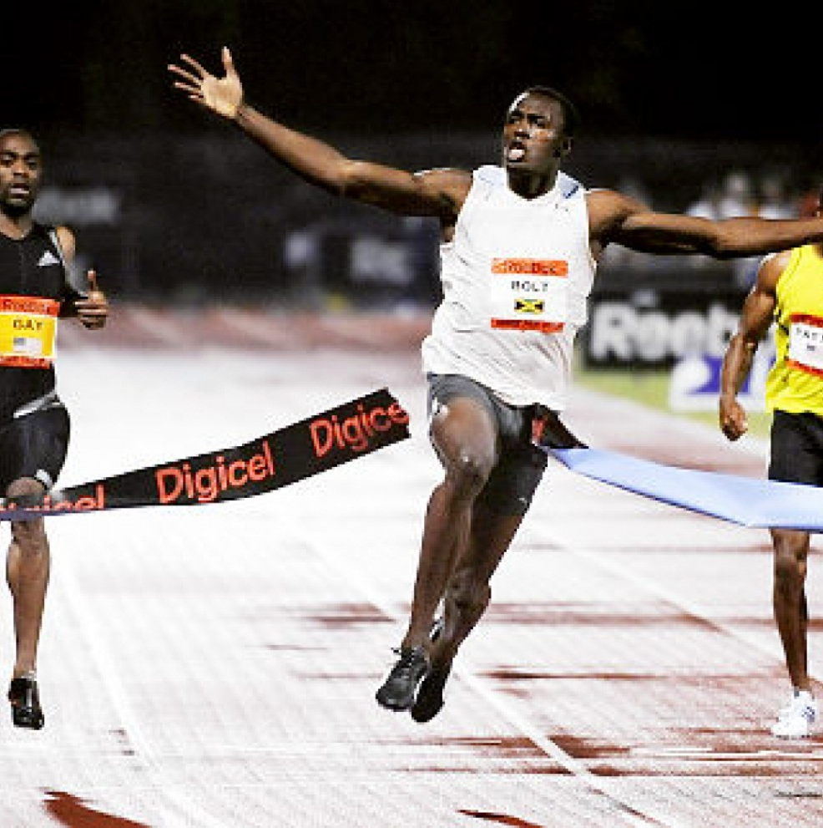
Главное желание любого спортсмена – быть первым, показывать лучшие результаты, улучшать свои способности. Человек как биологическое существо не приспособлен к тем условиям, в которых мы сейчас живем.

Slide 18
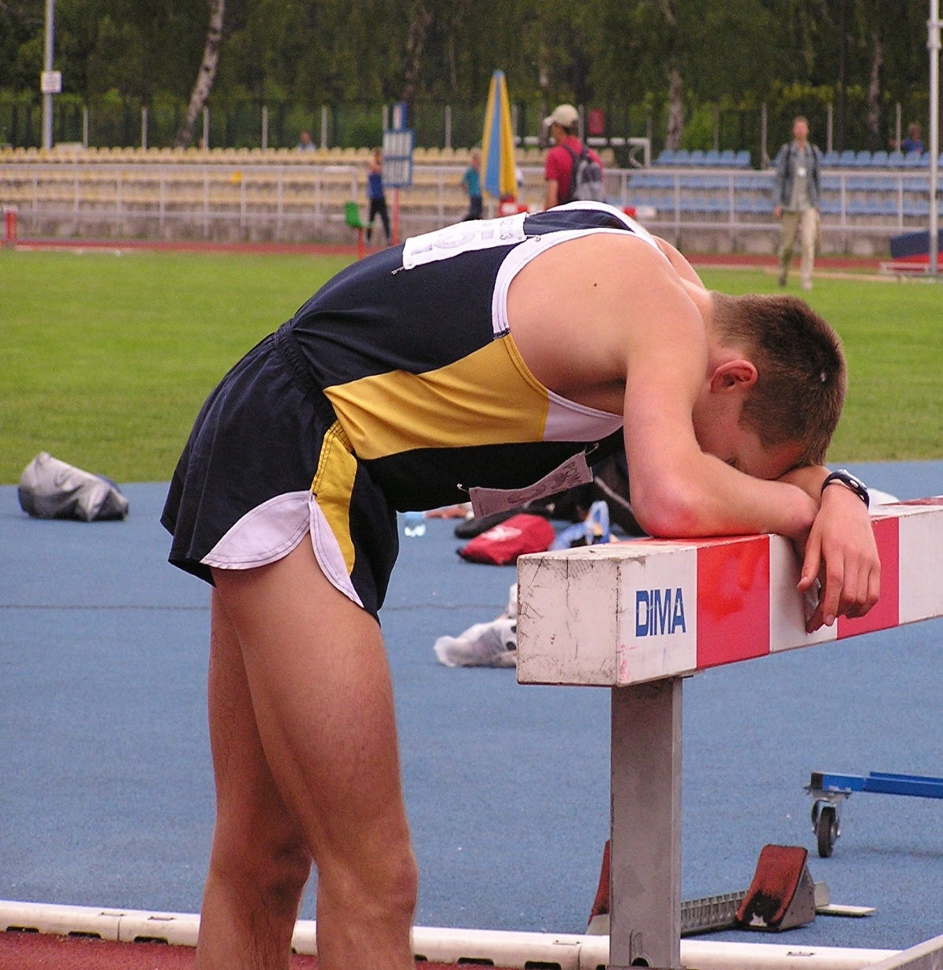
Новые рекорды, ужесточение требований, рост интенсивности в спорте соревновательных и тренировочных нагрузок постепенно приводят спортсменов к пределу их физических возможностей. В итоге у амбициозных, стремящихся к лучшим результатам профессионалов, зачастую возникает потребность в каком-то дополнительном источнике энергии. Отсюда возникает необходимость в применении допинга.

Slide 19
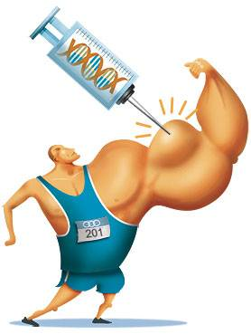
В настоящее время понятия спорт и допинг стали неразделимы. «Допинг» в переводе с английского означает «давать наркотики». Применение допинга не является открытием ХХ века. Допинги появились, как только появился спорт. Это заложено в природе человека – стараться выиграть у соперника, быть победителем любой ценой, часто даже за счет собственного здоровья.

Slide 20
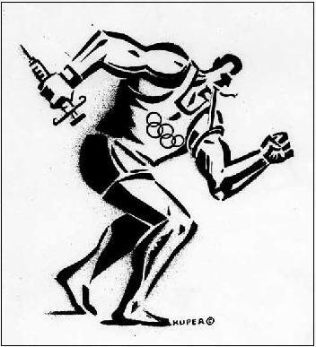
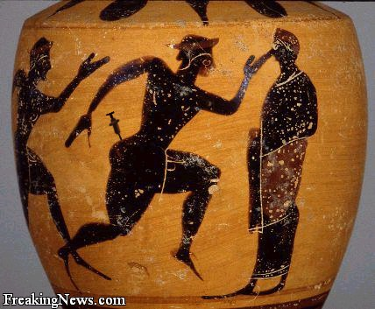
Использование различного рода стимуляторов для повышения физической и психической работоспособности отмечалось еще в древности. Так во II веке до нашей эры греческие атлеты перед соревнованиями принимали протеин, семена кунжута, некоторые виды психотропных грибов, чтобы не чувствовать усталости и боли.

Slide 21
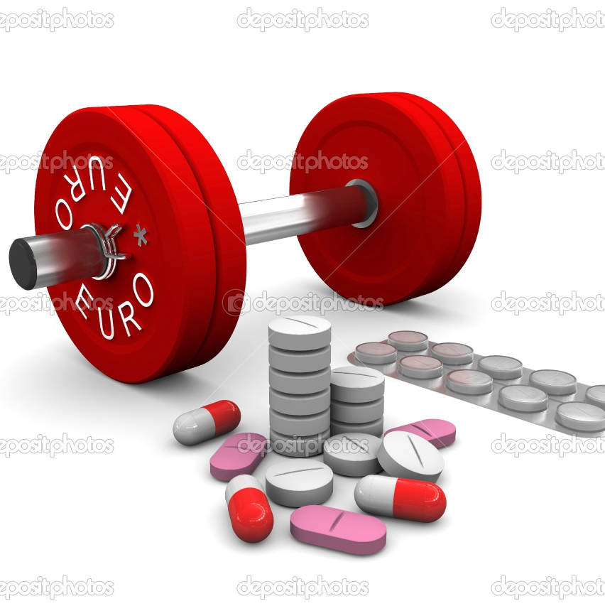
Последние 10-15 лет характеризуются внедрением в спортивную сферу фармакологических препаратов (допинга). Такие препараты получают распространение как среди детей в спортивных юношеских секциях, так и среди профессиональных спортсменов. С чем же это связано?

Slide 22

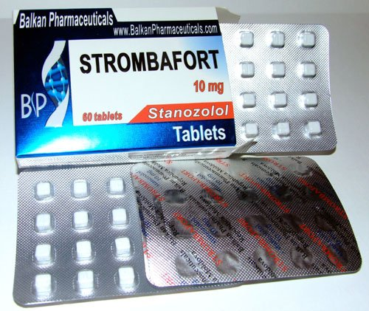
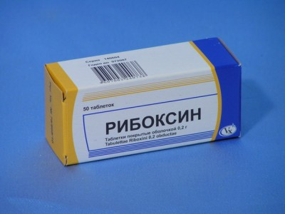
Сейчас происходит активный поиск «чудодейственных» препаратов, которые позволят вывести спортсмена на совершенно новый уровень, причем, в самые короткие сроки.
Необходимость в таких средствах возникла из-за перегрузок организма спортсменов, которые подвели возможности человека к предельному уровню.

Slide 23
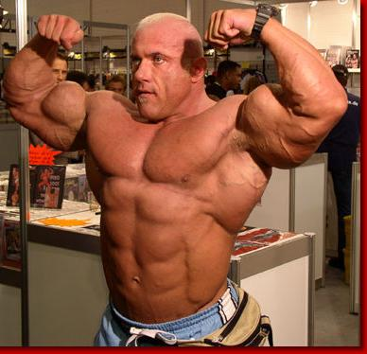
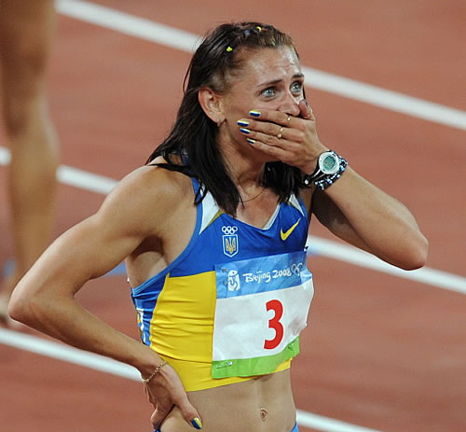
Влияние допинговых препаратов на организм человека весьма неоднозначное.

Slide 24
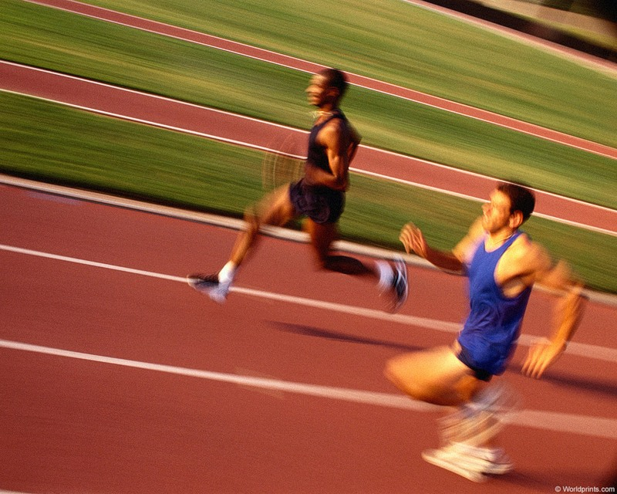
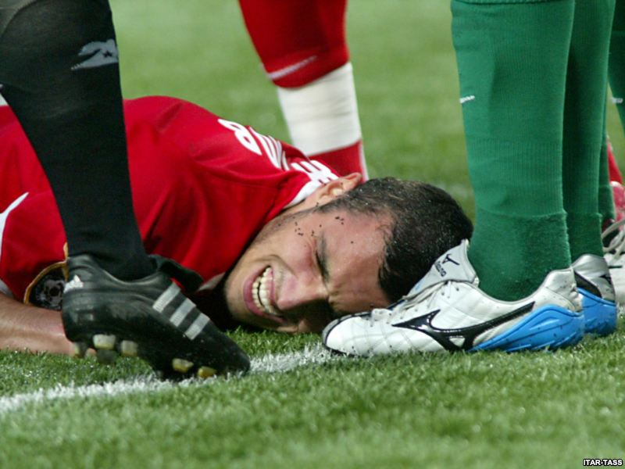
С одной стороны, они стимулируют нервную и физическую деятельность человека, поэтому спортивные результаты могут быть фантастическими.
С другой стороны, допинг – все равно наркотик. А значит, не может не оказывать на организм дурного влияния. Количество смертей в последние годы из-за приема допинга резко возросло.

Slide 25
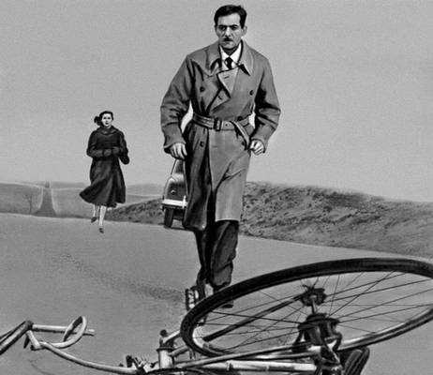
В ХХ веке допинг получил широкое распространение в спортивной среде. Впервые смертельный случай был зафиксирован в 1886 году. Тогда английский велогонщик скончался от передозировки.
Смерть датского велогонщика Енсена продолжила траурный список, начало которому положил англичанин.

Slide 26
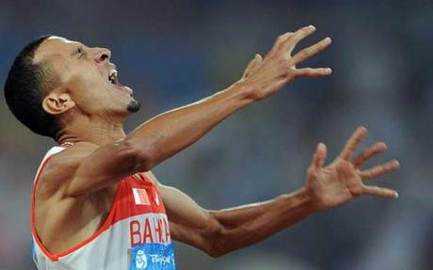
Казалось бы, это должно служить предупреждением новым спортсменам, но они слишком увлечены жаждой победы, забывая об опасности, которая черной тучей нависла над их жизнями. Те, кто не надеется на свои силы и пытается как-то себя подстегнуть, порой и не подозревают, что это не только нечестно и неспортивно, но и, в первую очередь , опасно для здоровья.

Slide 27
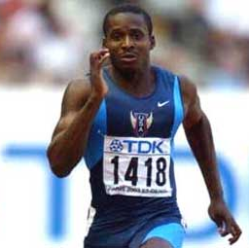
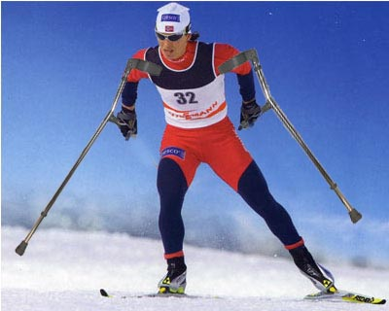
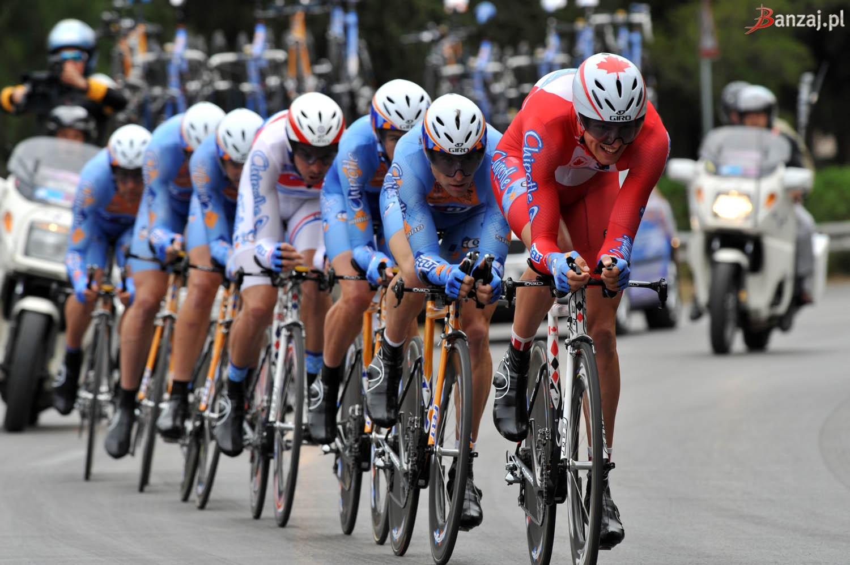
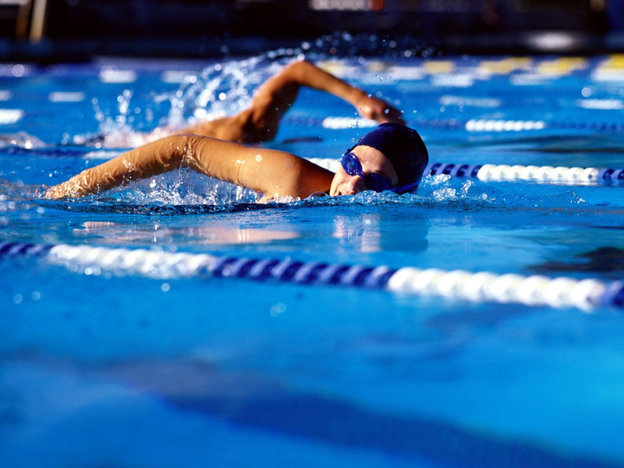
Допинговый недуг поразил не один вид спорта: за употребление стимуляторов ловили и лыжников, и легкоатлетов, и пловцов, и велосипедистов. Эта «чума» распространилась по всему миру.

Slide 28
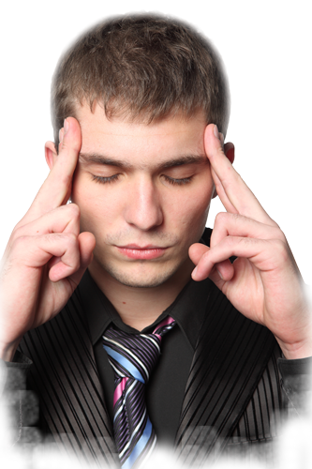
Одни из них считают, что спортсмен должен иметь свободу выбора: принимать или не принимать допинг. При этом он должен быть хорошо информирован о препарате и его действии на организм.
Среди врачей, тренеров и ученых существуют различные мнения о решении проблемы допинга.

Slide 29
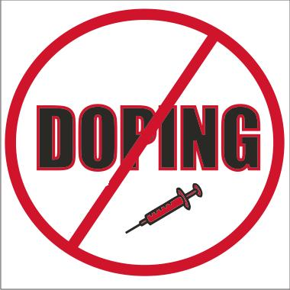
Другие говорят о полном запрете допинга, как стимулирующего средства, и строгом наказании тех, кто не перестанет его применять.

Slide 30
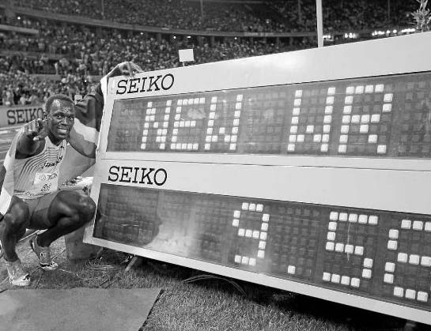
Они полагают, что настоящие спортсмены способны показывать высокие результаты и без применения дополнительных средств. Другое дело, откажутся ли сами спортсмены от них? Может быть, кто-то так и сделает, но основная масса все-таки будет применять допинг. Но только разрешенные препараты, только по заранее разработанной схеме, только под медицинским контролем.

Slide 31
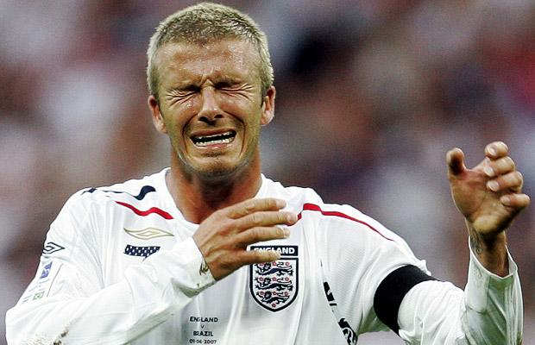
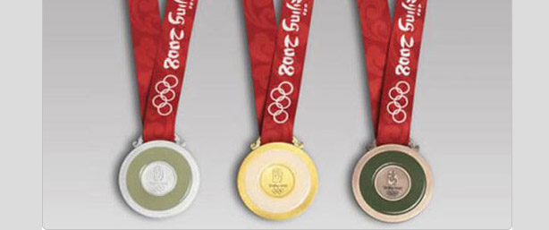
Полностью исключить допинг из современного спорта невозможно (большие соревнования, конкуренция). Но отыскать препараты, попадающие под разряд запрещенных, нетрудно. И значит, в любой момент можно дисквалифицировать спортсмена, лишить медали.

Slide 32
Согласно Медицинской Комиссии Международного Олимпийского Комитета, допингом считается введение в организм спортсмена средств, повышающих работоспособность организма.

Slide 33
Что нельзя и что можно принимать спортсмену.
В настоящее время к понятию допинговых средств относятся препараты следующих пяти групп:
-стимуляторы;
- наркотики;
- гормональные средства;
- бета-блокаторы;
- диуретики.

Slide 34

Был создан ряд структур, чья деятельность направлена на борьбу с допингом. Это – Всемирное антидопинговое агентство (ВАДА); Региональная антидопинговая организация (РАДО) стран Восточной Европы.

Slide 35
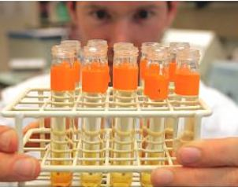
Благодаря деятельности этих организаций разработана сложная, но действенная схема, по которой проводится допинг-контроль, проверка, позволяющая выявить факт применения запрещенных препаратов и лекарств во время тренировок и соревнований.

Slide 36
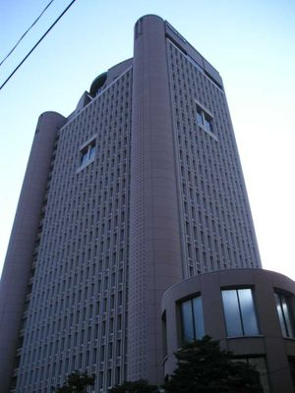
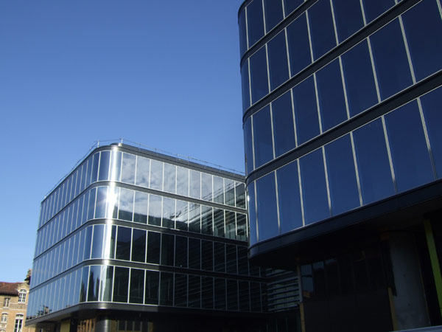
На спорт начали работать крупнейшие научно-исследовательские институты. Большое внимание уделяется замещению воздействия допинга на психическое состояние спортсмена психологическим воздействием (нейролингвистическое программирование -НЛП).

Slide 37
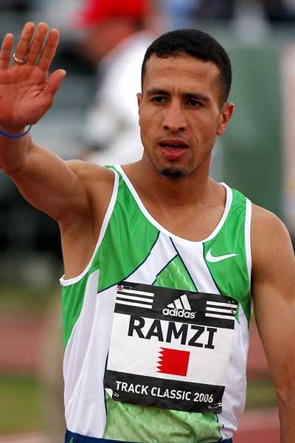
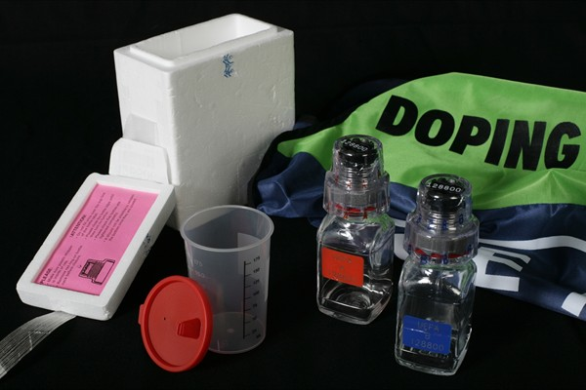
НЛП включает в себя гипнотические техники, позволяющие ориентировать спортсмена на отказ от приема допинга.

Slide 38
Использование НЛП может оказаться очень перспективным методом, т.к. психологические инструменты нейролингвистического программирования способны активировать глубинные психофизиологические ресурсы человека.

